Slide 1
CLASIFICACIÓN DE GÉNEROS MUSICALES
Andrés Felipe Uribe García
Juan Felipe Ortiz Trillos
Orlando Alberto Moncada Rodríguez

Slide 2
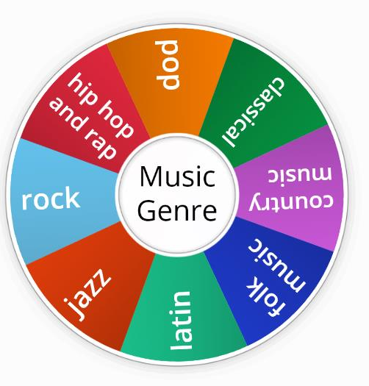
CONTEXTO E IDEA DEL PROYECTO
Expertos han estado tratando por mucho tiempo de:
Entender el sonido y encontrar las diferencias de un sonido y otro.
Como poder visualizar el sonido.
Que hace que un tono sea diferente de otro.
Por esto, hemos decidido tratar de dar una solución a estas premisas.

Slide 3



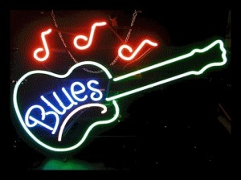





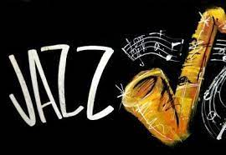
CONJUNTO DE DATOS

Slide 4
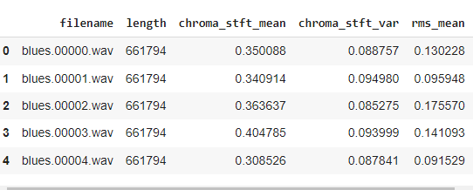
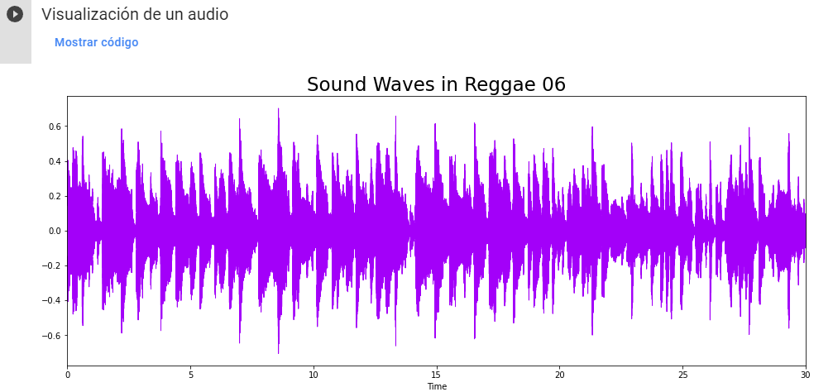

ELEMENTOS DATASET
Archivos de audio de 3 y 30 segundos de cada género musical.
Imágenes de las ondas de sonido de cada género musical.
2 CSV's con información acerca de los archivos de audio.

Slide 5
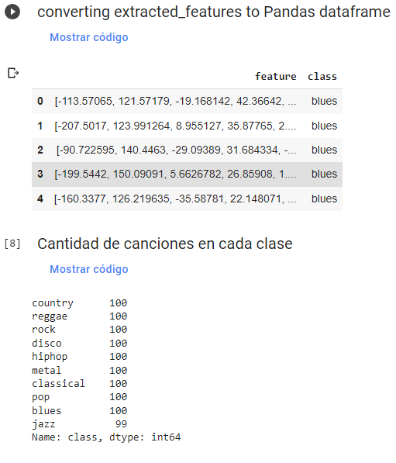

SE CONVIRTIÓ EL AUDIO A UN DATAFRAME

Slide 6

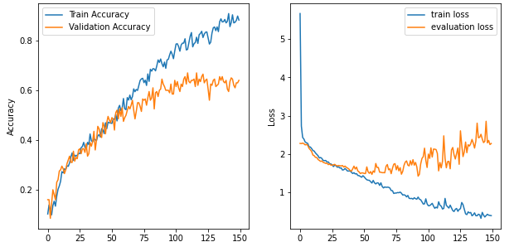
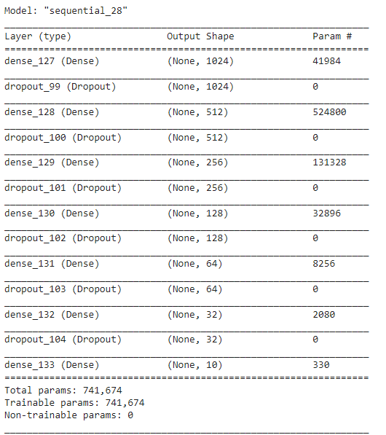
CREACIÓN RED NEURONAL

Slide 7
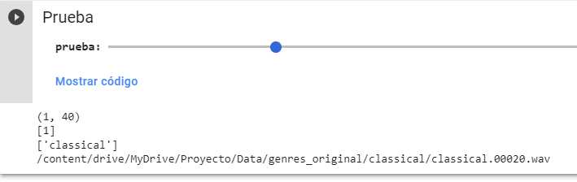
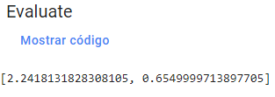
SE REALIZA UN TESTEO Y SE REVISA EL ACCURACY

Slide 8
TRANSFER LEARNING
En este apartado se decidió, por el momento utilizar la red Xception y MobileNet debido a su eficacia y procederemos a mostrar el proceso realizado hasta llegar al resultado del entrenamiento

Slide 9
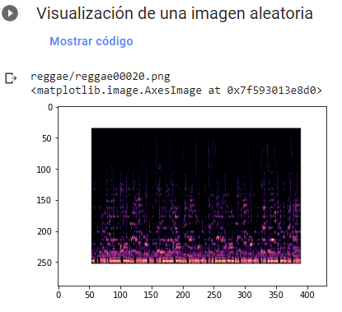
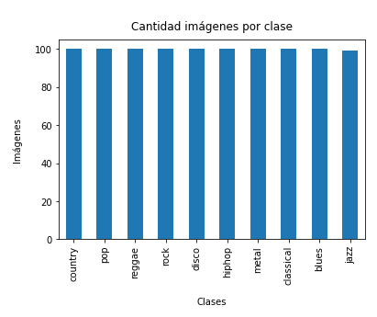
IMÁGENES Y DATAFRAME

Slide 10
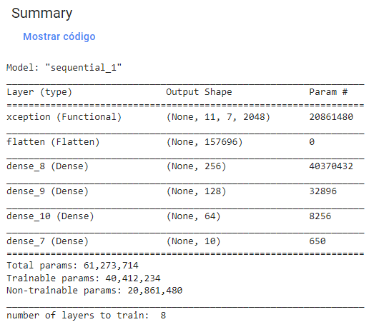
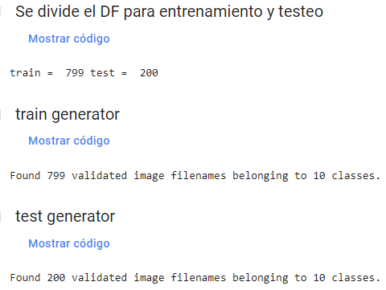
SE GENERA UN TRAIN Y TEST GENERATOR Y SE AGREGAN CAPAS A LA RED

Slide 11
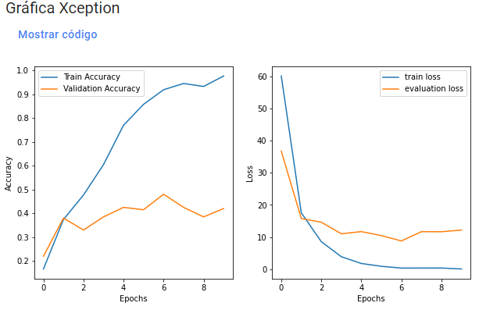
GRÁFICA DEL MODELO XCEPTION
Acá Podemos ver que ya llegó a un punto en que está sobre aprendiendo pues la diferencia entre el train accuracy y el validation accuracy cada vez aumenta más

Slide 12
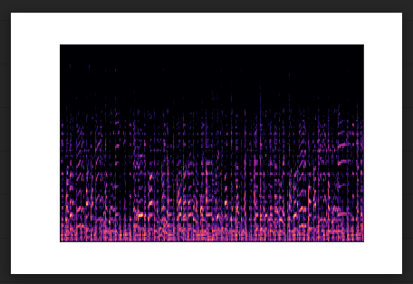
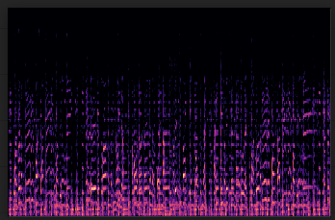
Como se puede observar se decidió realizar un corte a las imágenes para que se puedan procesar de una mejor manera.

Slide 13
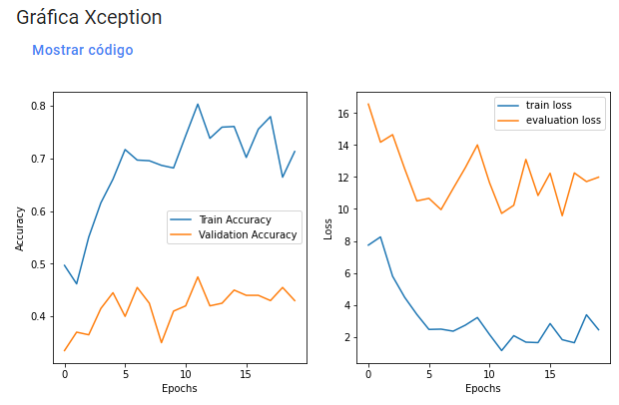
GRÁFICA DEL MODELO XCEPTION
Acá Podemos ver que ya llegó a un punto en que está sobre aprendiendo pues la diferencia entre el train accuracy y el validation accuracy cada vez aumenta más

Slide 14
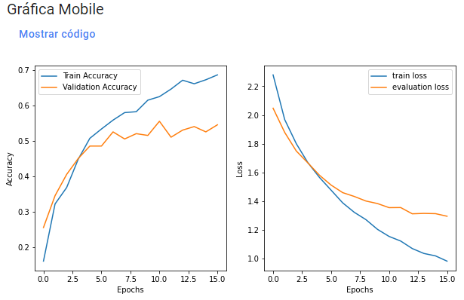
GRÁFICA DEL MODELO MOBILENETV2
Acá Podemos ver que ya llegó a un punto en que está sobre aprendiendo pues la diferencia entre el train accuracy y el validation accuracy cada vez aumenta más

Slide 15
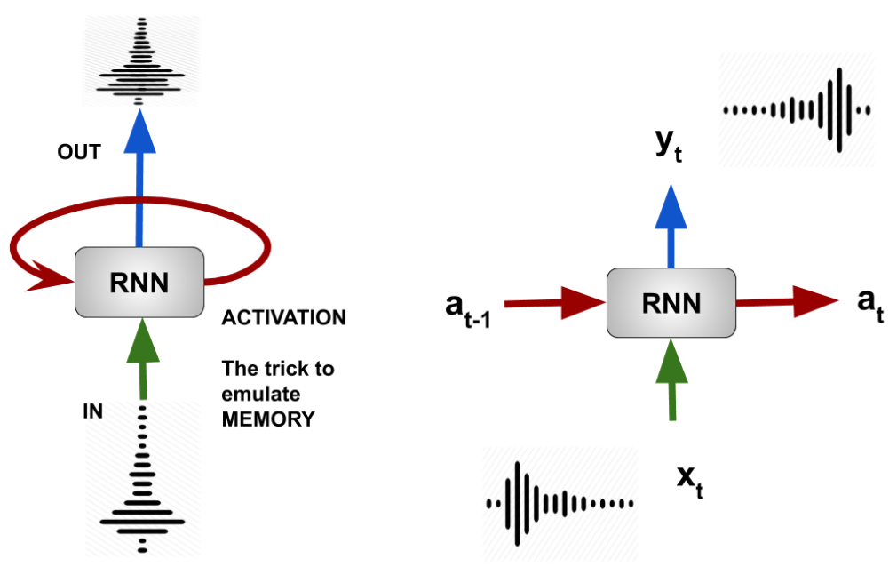
Y AHORA... UNA RNN!

Slide 16
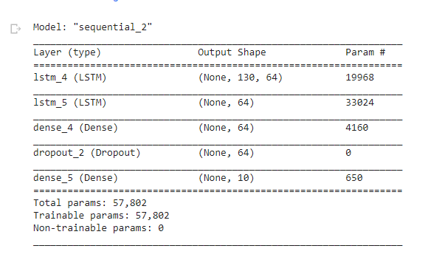
Modelo:
2 capas LSTM
1 capa densa
1 dropout
1 capa densa de activación softmax, que en este caso sería la clasificación que se requiere.

Slide 17
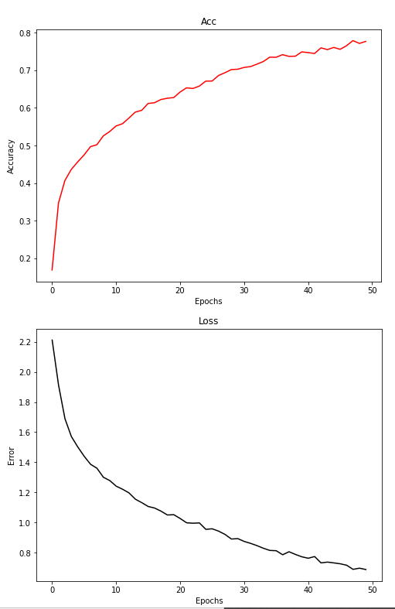
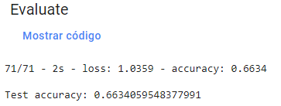
RESULTADOS
Como podemos observar se obtuvo una buena precisión, teniendo en cuenta que hasta el momento el mejor accuracy de los diferentes métodos era de 0,65.
Lo cual nos indica que hasta el momento la RNN tiene mejor precisión de acuerdo a los métodos presentados en este proyecto

Slide 18

RETO: CREACIÓN DE MÚSICA
Se decidió utilizar los datos para realizar un autoencoder y, así, poder crear música a base de las que ya tenemos en el dataset

Slide 19
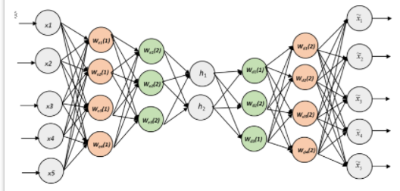
AUTOENCODER

Slide 20
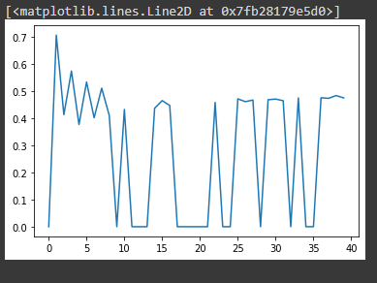
AUTOENCODER APLICADO A MFCC
Con este ejercicio se busca recrear los Coeﬁcientes Cepstrales en las Frecuencias de Mel (MFCC) los cuales son coeﬁcientes para la representación del habla basados en la percepción auditiva, esto con el fin de dar un soporte alternativo a la recreación de la música con un análisis alternativo de las pistas de audio

Slide 21
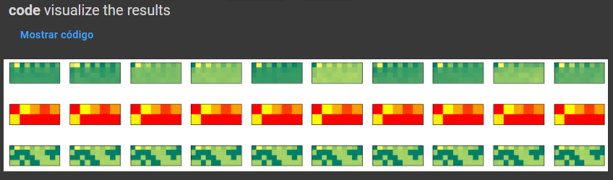
RESULTADOS
Los resultados de la aplicación de autoencoders a MFCC no resultaron ser los esperados, esto a mostrar un estancamiento en fases tempranas del entrenamiento del modelo con resultados muy inferiores, apenas distinguibles entre pistas de audio

Slide 22
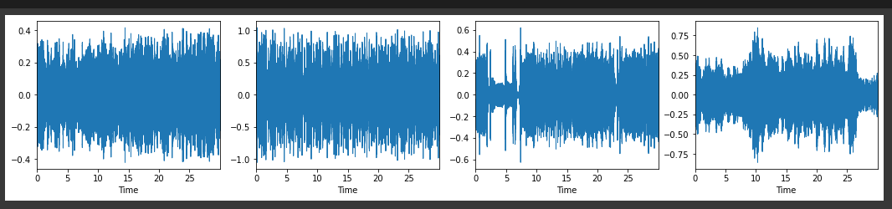
DESARROLLO
A continuación podemos ver la comparación de 2 audios antes y después de ser procesados por un autoencoder, podemos ver cómo si bien el audio se recrea en términos generales también se agrega una cantidad considerable de ruido al pasar por el modelo

Slide 23
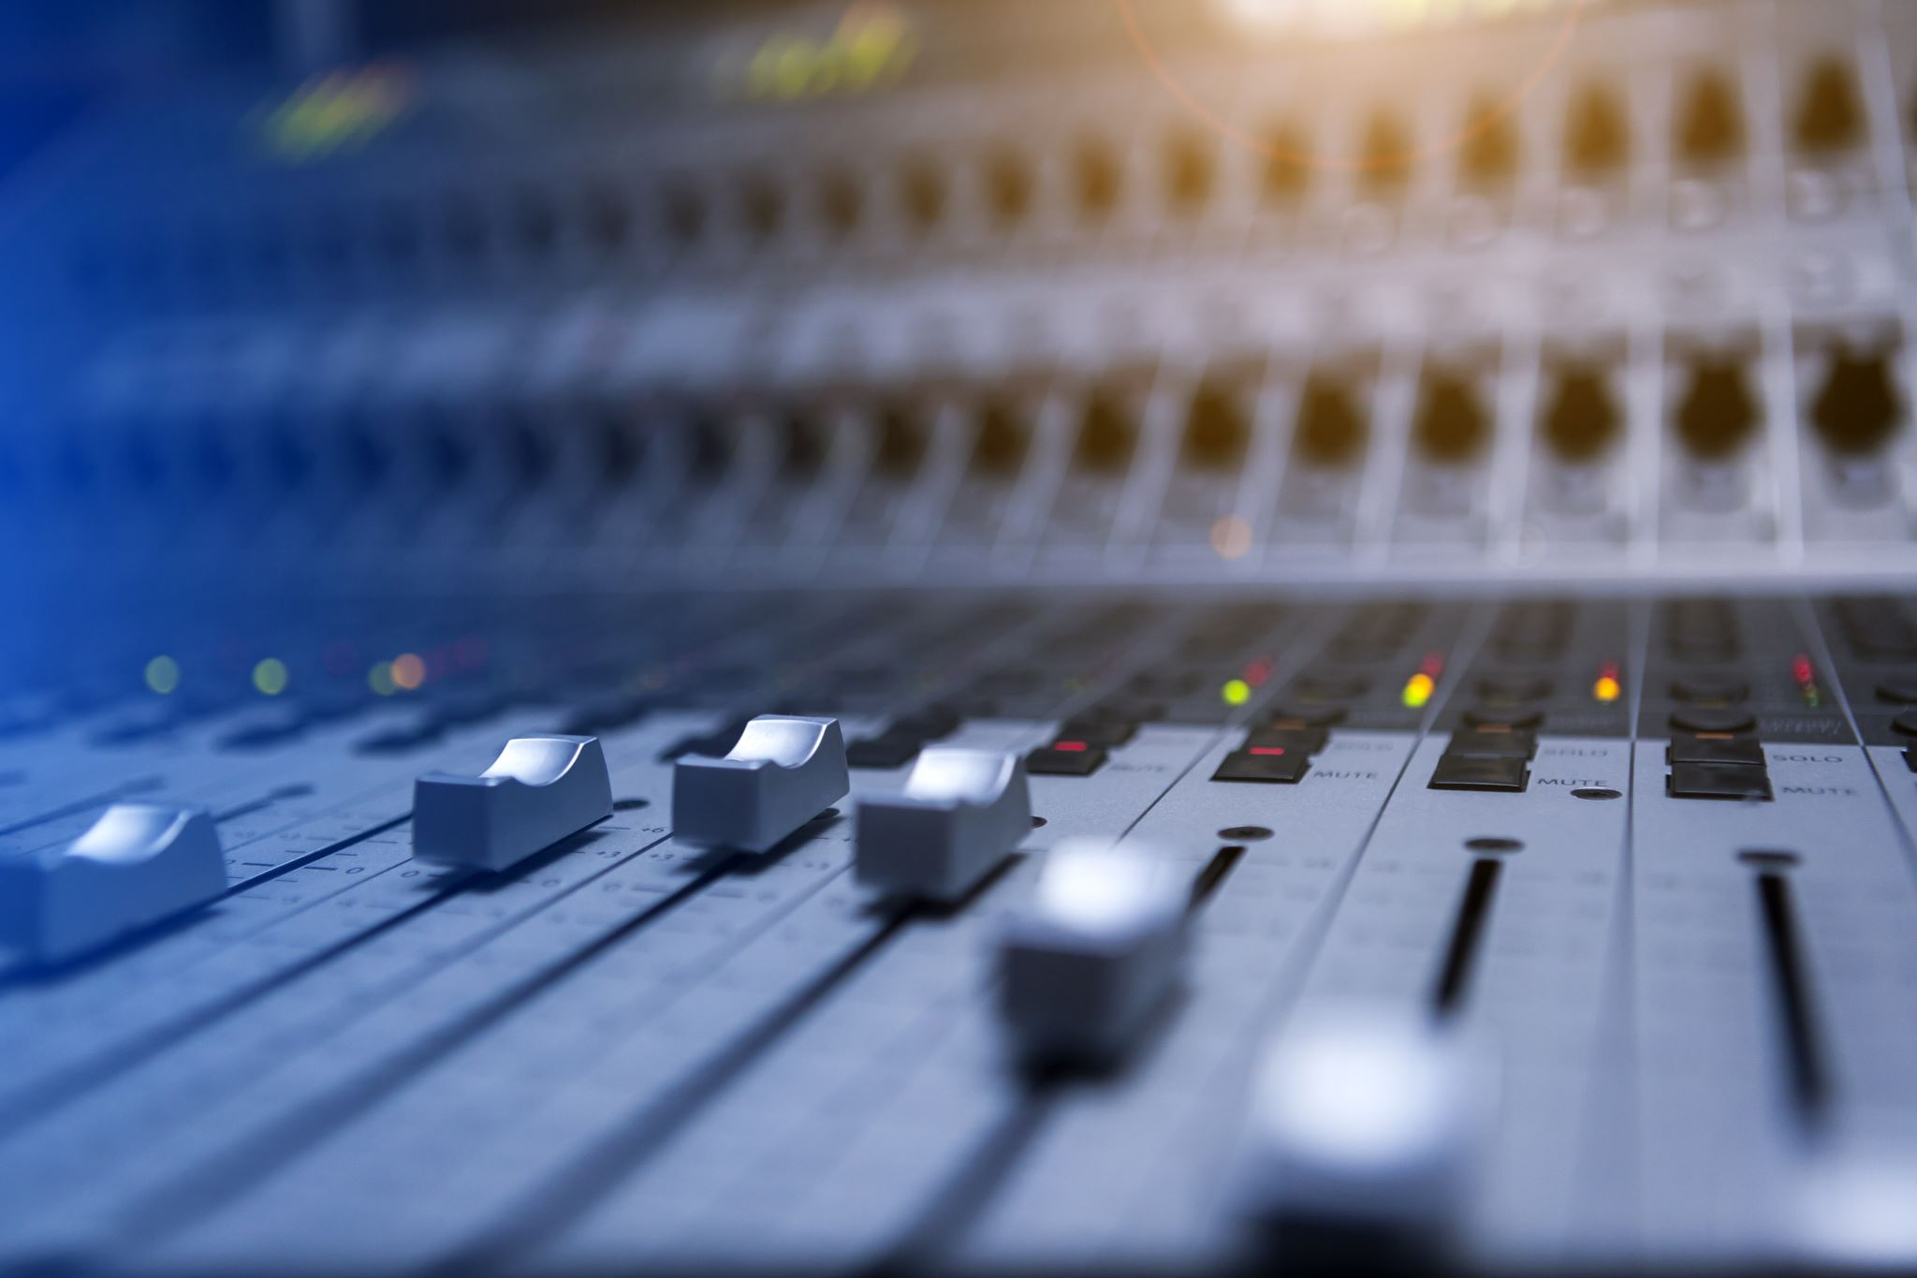
AUDIOS REAL VS GENERADO
Audio Real
Audio generado

Slide 24

CONCLUSIONES
Para este proyecto funcionó mucho mejor la implementación de una RNN para la clasificación de géneros aunque no se haya obtenido la precisión esperada y esto puede deberse a que para este tipo de problemas la “memoria” es bastante relevante.
La música tiene un ritmo y una secuencia que tiene que estar muy bien concatenada para que sea amigable al oído y cada género tiene su “ítem” que lo hace especial y diferente.
Este es un proyecto en marcha y se deja como consejo que el siguiente paso a seguir, sea la implementación de una red convolucional(CNN) embebida a una RNN, existen antecedentes de esto y quizá mejore la precisión con la cual se clasifica.

Slide 25

GRACIAS POR SU ATENCIÓN!

